Slide 1

HIGIENE E SEGURANÇA DO TRABALHO NA GESTÃO DE RECURSOS HUMANOS

Slide 2
Objetivos
Manutenção de ambientes de trabalho saudáveis e produtivos;
Valorização do elemento humano como parte primordial para o sucesso de qualquer organização.

Slide 3
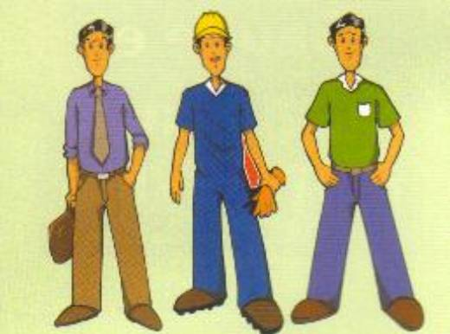
É responsabilidade de todos
Patrões
Trabalhadores
Sociedade

Slide 4
Definições
Higiene do Trabalho: conjunto de normas e procedimentos que visa a proteção da integridade física e mental do trabalhador, preservando-o dos riscos de saúde inerentes às tarefas do cargo e ao ambiente físico onde são executadas.

Slide 5
Definições
Segurança do Trabalho: conjunto de medidas técnicas, educacionais, médicas e psicológicas utilizadas para prevenir acidentes, quer eliminando as condições inseguras do ambiente, quer instruindo ou convencendo as pessoas sobre a implantação de práticas preventivas.

Slide 6

Segurança e Higiene do Trabalho são atividades que repercutem diretamente sobre a continuidade da produção e sobre o moral dos empregados.

Slide 7
Áreas Envolvidas
Tecnologia
Saúde
Educação
Segurança no Trabalho
Contabilidade
Jurídica
Administração

Slide 8
Histórico
Antigüidade: a quase totalidade dos trabalhos eram desenvolvidos manualmente .
Hipócrates (séc IV a.C.): fez menção à existência de moléstias entre mineiros e metalúrgicos.
Plínio, O Velho (antes da era Cristã): descreveu diversas moléstias do pulmão entre mineiros e envenenamento advindo do manuseio de compostos de enxofre e zinco.

Slide 9
Galeno (séc II): fez referências a moléstias profissionais entre trabalhadores das ilhas do mediterrâneo.
Georgius Agrícola e Paracelso, investigaram doenças ocupacionais nos séculos XV e XVI.
Georgius Agrícola, publica em 1556, o livro "De Re Metallica“, onde discute os acidentes do trabalho e as doenças mais comuns entre os mineiros.

Slide 10
Paracelso (1697): elabora a primeira monografia sobre as relações entre trabalho e doença "Von Der Birgsucht Und Anderen Heiten". São várias citações relacionando métodos de trabalho e substâncias manuseadas com doenças.

Slide 11
Bernardino Ramazzini: publica em 1700 o livro que iria ter notável repercussão em todo o mundo, "De Morbis Artificum Diatriba“. Pela sua contribuição, o autor é cognominado o "Pai da Medicina do Trabalho". Nessa importante obra são descritas cerca de 100 profissões diversas e os riscos específicos de cada uma.

Slide 12
Revolução Industrial (século XVIII): marco inicial da moderna industrialização.
A introdução da máquina a vapor, mudou integralmente a sociedade.

Slide 13
As fábricas antes situavam-se em zonas rurais próximas às margens dos rios, de onde se aproveitava a energia hidráulica. Ao lado delas, surgiam oficinas, casas, hospedarias, capela, etc.

Slide 14
Com o vapor, as fábricas passaram a localizar-se nos arredores das cidades, onde contratavam trabalhadores. Elas surgiam "tenebrosas e satânicas", em grandes edifícios lembrando quartéis, com chaminés, apitos e grande número de operários.

Slide 15
Condições de trabalho
as fábricas eram galpões improvisados;
calor, ventilação e umidade inadequados;
máquinas que ofereciam toda a sorte de riscos;
mão de obra constituída homens, mulheres e crianças;
limites altíssimos de ruído;
gases e odores em excesso;
inexistência de limites de horas de trabalho.

Slide 16

As conseqüências tornaram-se tão críticas que começou a haver clamores, inclusive de órgãos governamentais, exigindo um mínimo de condições humanas para o trabalho.

Slide 17
HST no Brasil
1941 – criação da Associação Brasileira de Prevenção de Acidentes (ABPA);
1943 – institucionalização da CLT (Capítulo V, do Título II da CLT foi dedicado a HST);
1945 – Regulamentação da Cipa;
1950 – emissão das “Normas Regulamentadoras de Higiene e Segurança do Trabalho nas Minas”

Slide 18
1955 – primeiro Congresso Nacional das Cipa’s;
1960 – portaria 319 do MTIC que tratava do fornecimento e uso dos originalmente denominados Equipamentos Individuais de Proteção;
1966 – instituição da Fundacentro;
1972 – oficialização das atividades e profissionais prevencionistas;
1974 – cursos de preparação de profissionais prevencionistas;
1978 – emissão da Normas Regulamentadoras (NR´s);

Slide 19
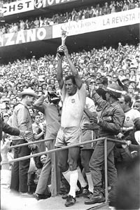
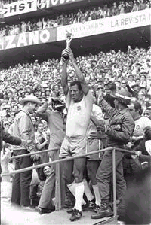
Na década de 70, o Brasil ficou conhecido como o Campeão Mundial de Acidentes do Trabalho

Slide 20
Normas Regulamentadoras (NR’s)
Uma Norma Regulamentadora (NR) objetiva explicitar a implantação das determinações contidas nos artigos (de 154 a 201) do Capítulo V, Título II, da CLT.

Slide 21
Breve Histórico
- 1978: são aprovadas 28 NR’s;
1988: são aprovadas as cinco Normas Regulamentadoras Rurais (NRR’s);
1997: aprovado o texto da NR 29;
2002: aprovado o texto da NR 30;
2002: foi colocado em consulta o texto da NR 31;
2003: está em consulta o texto da NR 32;
2003: está em elaboração a NR 33.

Slide 22
NR1 - Disposições Gerais
NR2 - Inspeção Prévia
NR3 - Embargo ou Interdição
NR4 - Serviços Especializados em Engenharia de Segurança e em Medicina do Trabalho
NR5 - Comissão Interna de Prevenção de Acidentes
NR6 - Equipamentos de Proteção Individual
NR7 - Programas de Controle Médico de Saúde Ocupacional
NR8 - Edificações
NR9 - Programas de Prevenção de Riscos Ambientais

Slide 23
NR10 - Instalações e Serviços em Eletricidade
NR11 - Transporte, Movimentação, Armazenagem e Manuseio de Materiais
NR12 - Máquinas e Equipamentos
NR13 - Caldeiras e Vasos de Pressão
NR14 - Fornos
NR15 - Atividades e Operações Insalubres
NR16 - Atividades e Operações Perigosas
NR17 - Ergonomia
NR18 - Condições e Meio Ambiente de Trabalho na Indústria da Construção

Slide 24
NR19 - Explosivos
NR20 - Líquidos Combustíveis e Inflamáveis
NR21 - Trabalho a Céu Aberto
NR22 - Segurança e Saúde Ocupacional na Mineração
NR23 - Proteção Contra Incêndios
NR24 - Condições Sanitárias e de Conforto nos Locais de Trabalho
NR25 - Resíduos Industriais
NR26 - Sinalização de Segurança

Slide 25
NR27 - Registro Profissional do Técnico de Segurança do Trabalho no MTb
NR28 - Fiscalização e Penalidades
NR29 - Norma Regulamentadora de Segurança e Saúde no Trabalho Portuário
NR30 – Segurança e Saúde no Trabalho Aquaviário
NR31 – Segurança e Saúde nos Trabalhos em Espaços Confinados
NR32 - Segurança e Saúde no Trabalho em Estabelecimentos de Assistência à Saúde
NR33 – Trabalho Rural

Slide 26
Legislação Complementar
Desde sua divulgação as Normas Regulamentadoras, vem sendo sistematicamente atualizadas através de legislação complementar. Estas alterações passam a constar do texto das NR. Além das NR, são publicados sistematicamente outros preceitos legais relativos a segurança e medicina do trabalho, os quais fazem parte da literatura especializada no assunto.

Slide 27
Acidente no Trabalho: Conceito Legal
"Acidente de trabalho é o que ocorre no exercício do trabalho a serviço da empresa ou pelo exercício do trabalho dos segurados referidos no inciso VII do artigo 11 desta lei, provocando lesão corporal ou perturbação funcional que cause a morte ou perda ou ainda a redução permanente ou temporária da capacidade para o trabalho"
Lei 8.213, de 24 de julho de 1991. Previdência Social, Capitulo II, Seção I, artigo 19

Slide 28
Equiparam-se aos acidentes de trabalho:
o acidente que acontece quando se está prestando serviços por ordem da empresa, fora do local de trabalho;
o acidente que ocorre no trajeto entre a casa e o trabalho ou do trabalho para casa;
doença profissional (as doenças provocadas pelo tipo de trabalho);
doença do trabalho (as doenças causadas pelas condições do trabalho).

Slide 29
Tipos de Acidentes
Acidentes típicos
Doenças profissionais
Acidente de trajeto

Slide 30
Acidentes de Trabalho Registrados no Brasil
Variação 1998/2001
414.341
- 18,02%
414.341
387.820
387.820
343.996
339.645
343.996
339.645
1998
1999
2000
2001
1998
1999
2000
2001

Slide 31
Óbitos Decorrentes de Acidentes de Trabalho
3.896
3.793
3.896
3.793
3.094
3.094
2.557
2.557
1998
1999
2000
2001
1998
1999
2000
2001

Slide 32
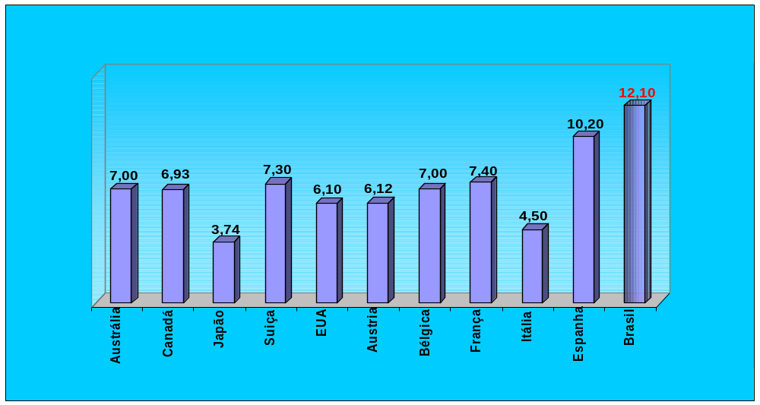
Comparação Taxa de Mortalidade com Países de Economia Estável

Slide 33
Acidente no Trabalho: Conceito Prevencionista
“acidente do trabalho são todas as ocorrências estranhas ao andamento normal do trabalho e não programadas, das quais podem resultar danos físicos, funcionais ou a morte do trabalhador e danos materiais e econômicos à empresa"

Slide 34
Prejuízos do AT
Para o empregado:
•Afastamento, mesmo temporário, do emprego;
•Risco de perda do emprego;
•Imobilização de um familiar em casa para acompanhar visitas ao médico e auxiliar no tratamento;
•Queda no rendimento e na produção;
•Problemas emocionais causados pelo acidente.

Slide 35
Para a empresa:
Transporte e suporte ao acidentado;
Perda de horas de trabalho;
Diminuição de produtividade pelo trabalhador substituto;
Custo de demissão do substituto, no retorno ao trabalho
Diminuição de produtividade, temporária ou não, do empregado recuperado do acidente;

Slide 36
Para a sociedade:
Com o número de inválidos e dependentes da Previdência Social;
Desestruturação das famílias;
Para a nação:
Devido ao conjunto de efeitos negativos dos acidentes.

Slide 37
Os acidentes interferem diretamente:
Na Qualidade;
Na Quantidade;
Nos Prazos;
No Custo.
Quanto custam os Acidentes no Trabalho?

Slide 38
Os custos do AT no Brasil
Estimativa de custos anuais em 2000
Empresas: R$ 12,5 bilhões
Tempo perdido, primeiros socorros, destruição de equipamentos e materiais, interrupção da produção, retreinamento de mão de obra, substituição de trabalhadores, pagamento de horas extras, ações judiciais, perda de imagem frente ao consumidor, etc

Slide 39
Estado: R$ 5 bilhões
Pagamento de despesas de recuperação de saúde, reintegração do trabalhador no mercado de trabalho, atendimento à saúde e outros gastos com trabalhadores informais, etc.
Famílias: R$ 2,5 bilhões
Redução da renda, interrupção do emprego na família, gastos com acomodações no domicílio, etc.

Slide 40
Importância da Prevenção de Acidentes
A melhor maneira de minimizar os custos de uma empresa é investir na prevenção de acidentes. Muitos empresários têm a idéia errônea que devem diminuir seus investimentos em equipamentos de proteção individual, contratação de pessoal de segurança do trabalho e medidas de segurança.

Slide 41
O papel da ARH
-Ajudar a organização a alcançar seus objetivos e realizar sua missão;
-Proporcionar competitividade à organização;
-Proporcionar a organização empregados bem treinados e bem motivados;
-Aumentar a auto-atualização e a satisfação dos empregados na trabalho;
-Desenvolver e manter a QVT.

Slide 42
HST Para Consultar na Internet
www.mte.gov.br
www.mpas.gov.br
www.fundacentro.gov.br
www.sobes.org.br
www.abho.org.br
www.abpa.org.br
www.oit.org

Slide 43

Obrigado!

